Slide 1
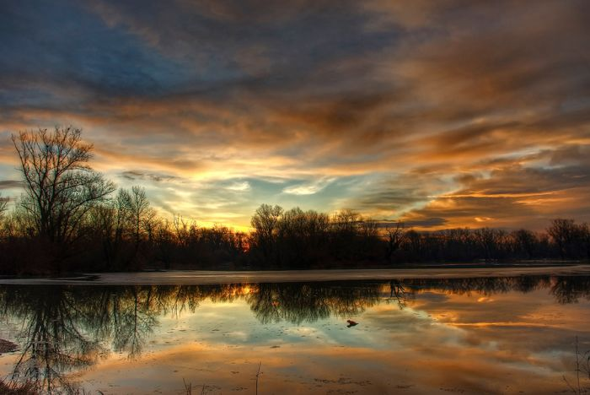
Иконопись Древней Руси
Учитель истории Беднякова М.В

Slide 2
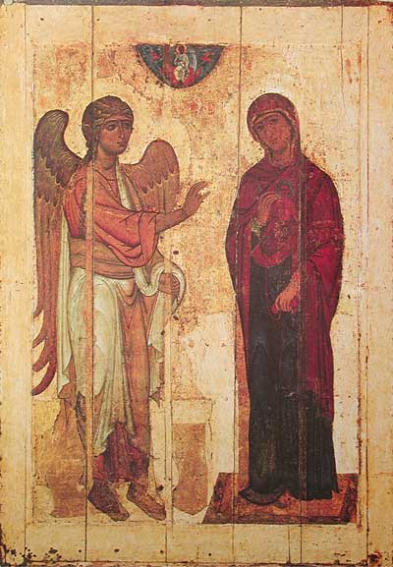
Введение.
Сейчас мы говорим о иконописи как о чем-то родном, исконно русском, считаем этот жанр чуть ли не народным видом искусства. Всегда ли было так? Для многих удивительно будет узнать, что «наша» икона придумана была далеко от русских полей - в Византии. Искусство Византии, аскетическое и суровое, торжественное и изысканное, не всегда достигает той духовной высоты и чистоты, которые свойственны общему уровню русской иконописи.
Устюжское Благовещение, Новгород, 30–40-е годы XII в.

Slide 3
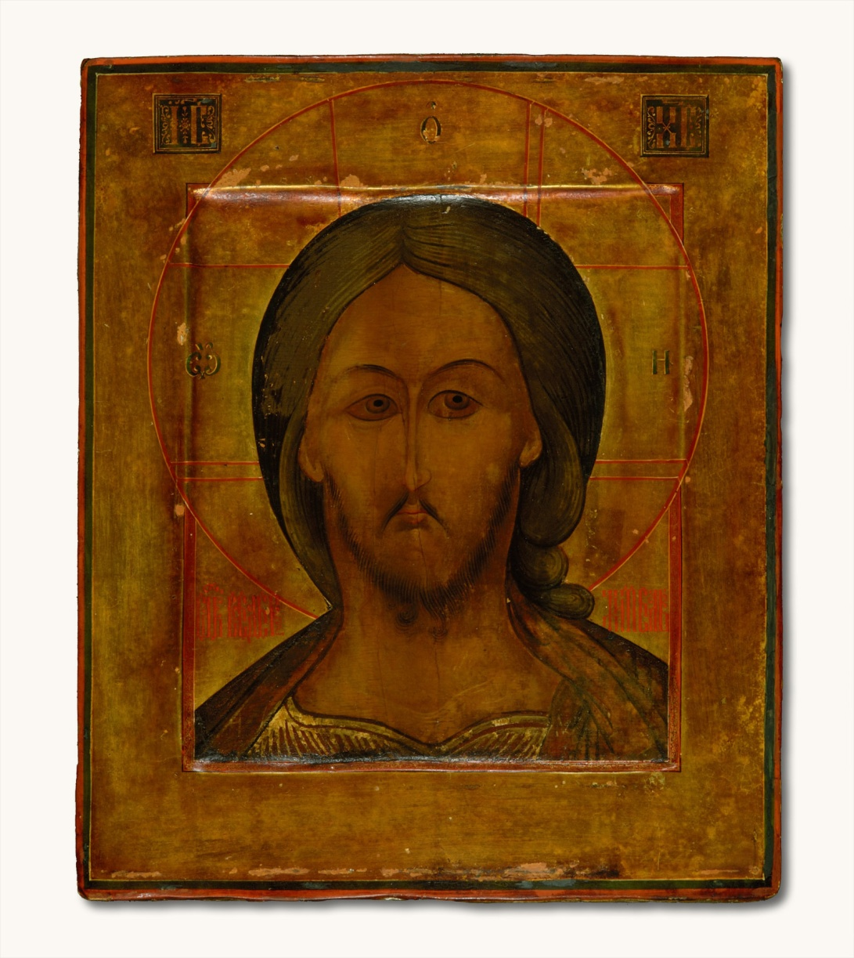
Византийские иконы.
Спас Ярое Око

Slide 4
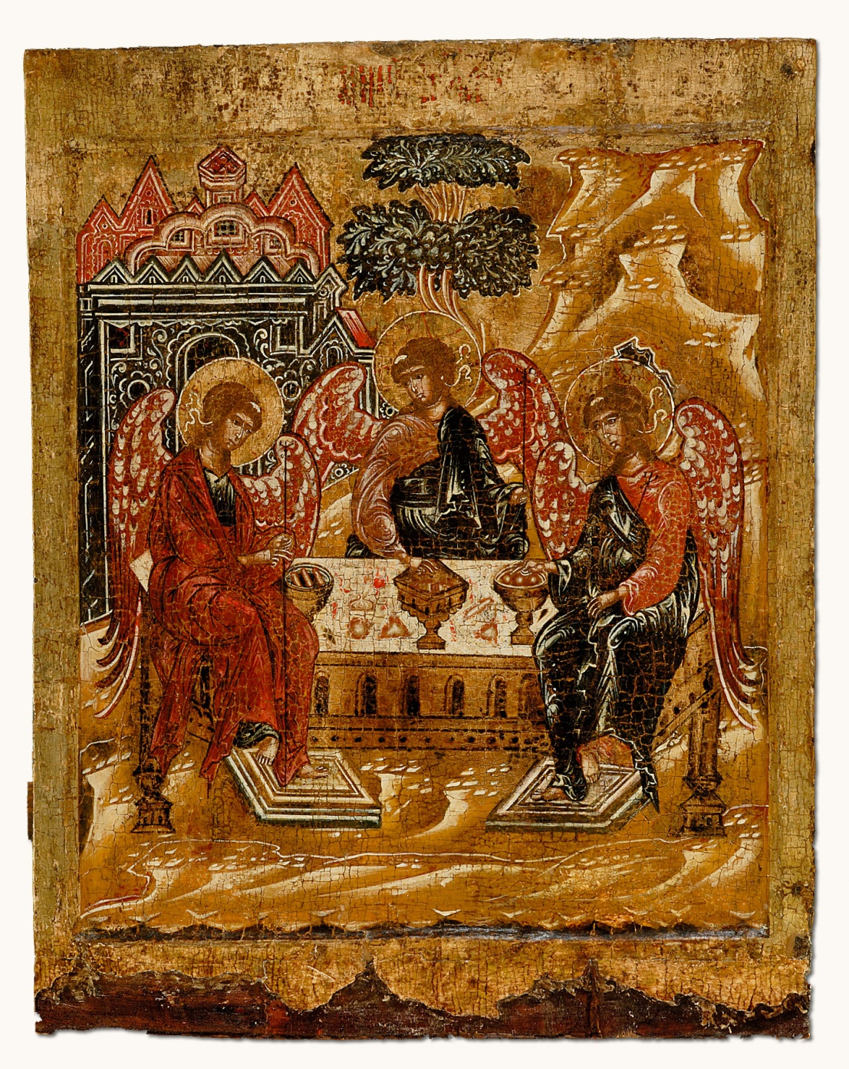
Троица

Slide 5
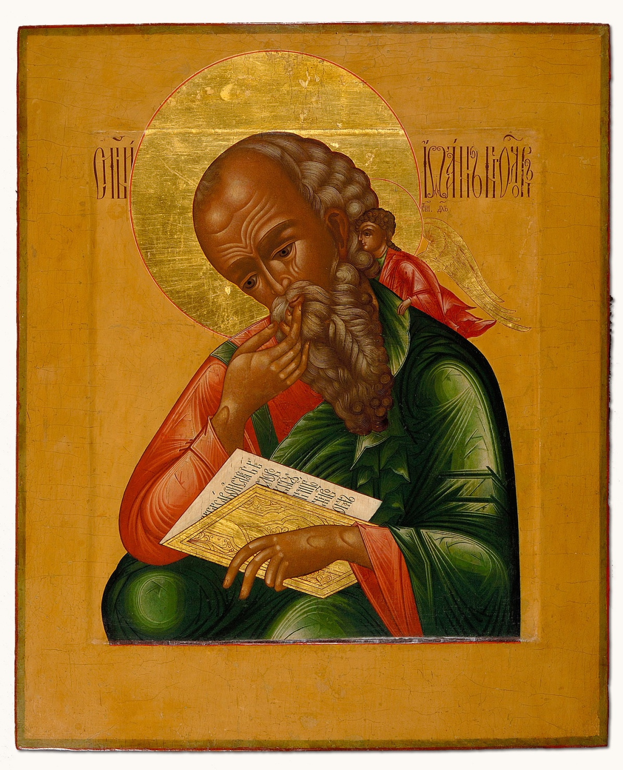
Евангелист Иоанн

Slide 6
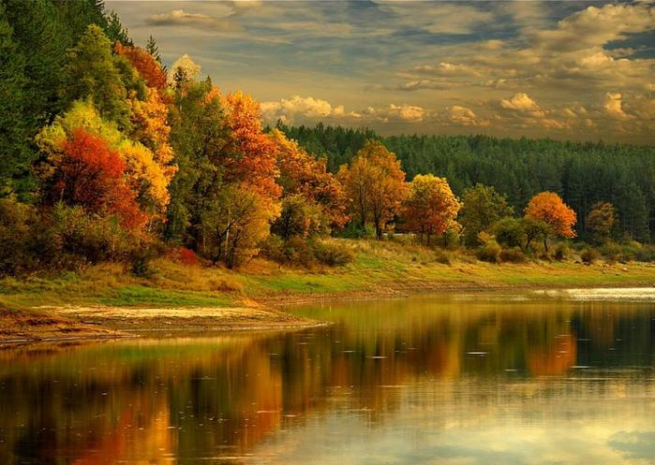
Развитие иконописи

Slide 7
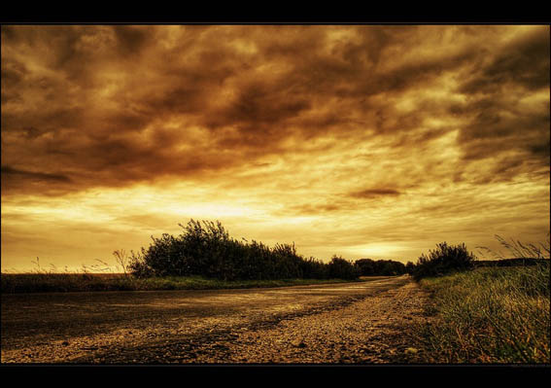
Вместе с христианством Россия получила от Византии в конце Х века уже установившийся церковный образ, формулированное о нем учение и зрелую, веками выработанную технику. Ее первыми учителями были приезжие греки, мастера классической эпохи византийского искусства, которые уже с самого начала в росписях первых храмов, как, например, Киевской Софии (1037- 1161/67), пользовались помощью русских художников.

Slide 8
К XI веку относится и деятельность учеников греков, первых известных русских святых иконописцев, монахов Киево-Печерского монастыря, преподобного Алипия (Алимпия) (f около 1114 г.) и его сотрудника преподобного Григория. Св. Алипий считается родоначальником русской иконописи.

Slide 9
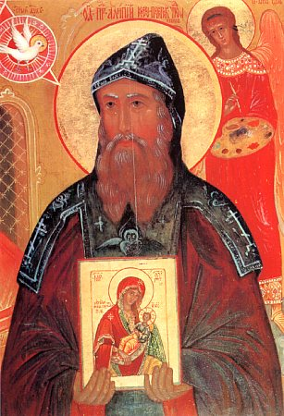
Преподобный Алипий, иконописец Печерский

Slide 10
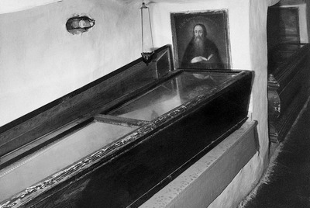
Св. мощи прп. Алипия, иконописца Киево-Печерского, почивающие в Ближних пещерах

